Slide 1
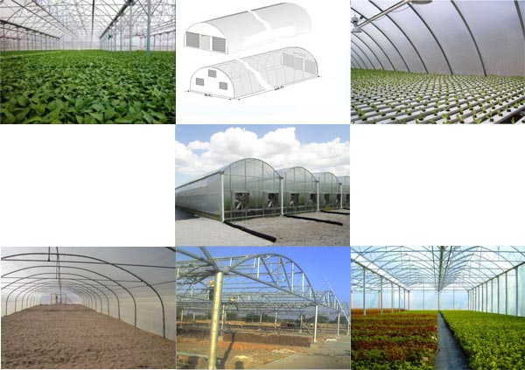

Slide 2
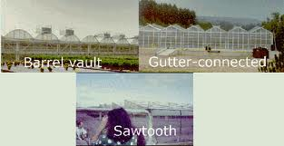
البيوت المحمية المتصلة Connected houses

Slide 3
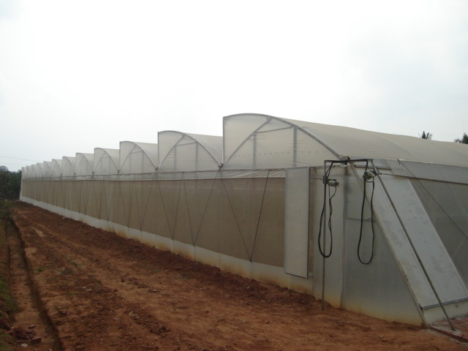
Sawtooth greenhouses

Slide 4
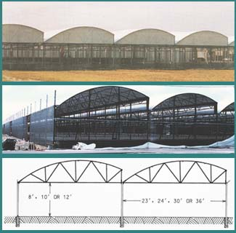
يتكون هذا النوع من مجموعة من البيوت المتجاورة من الشكل الجمالونى الغير متناظر الانحدار Gable uneven span ويستخدم مع البيوت الزجاجية والبلاستيكية.

Slide 5
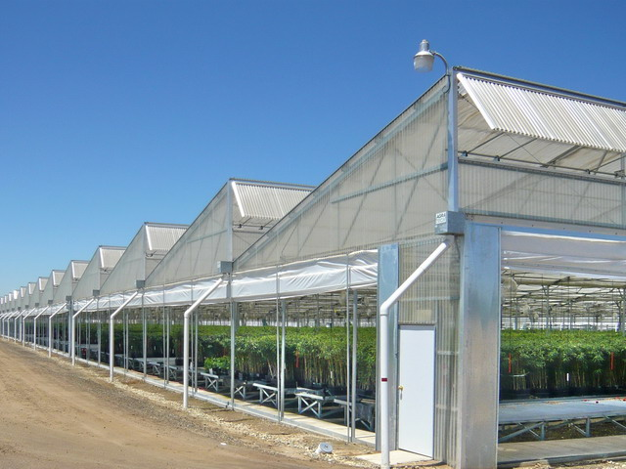

Slide 6
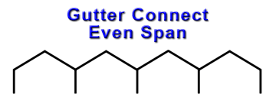
2. Ridge and furrow greenhouses

Slide 7
ويتكون هذا النوع من البيوت المتجاورة من الشكل النصف أسطواني المحور Gable even بالنسبة للبيوت البلاستيكية غالبا
Modified Quonset أو الشكل الجمالونى المتناظر الانحدار بالنسبة للبيوت الزجاجية غا لبا.Even Span

Slide 9
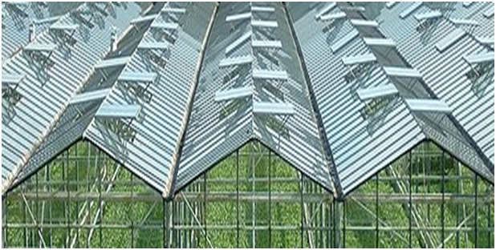

Slide 11
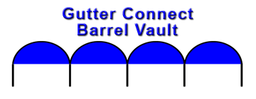

Slide 12
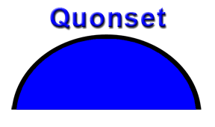
Quonset

Slide 13
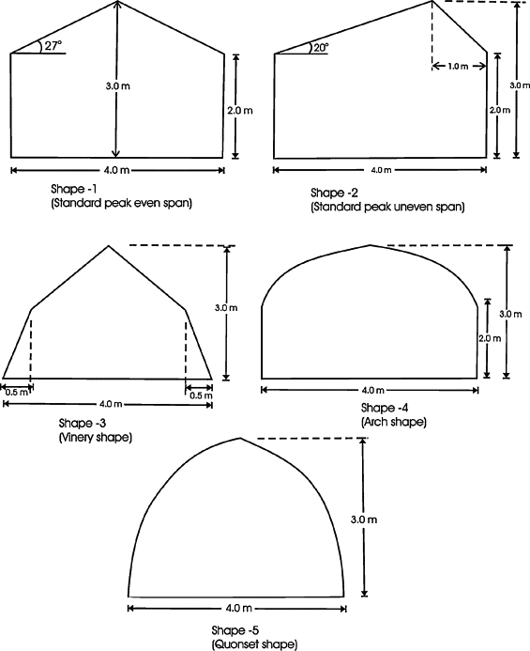
يستخدم في البيوت المفردة فقط وهو منفذ لقسط كبير من أشعة الشمس خلال معظم ساعات النهار ويعد هذا الشكل من اكثر الأشكال شيوعا في البيوت البلاستيكية المفردة

Slide 14
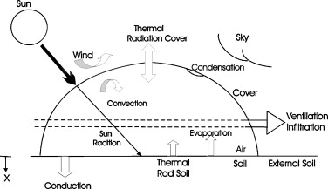
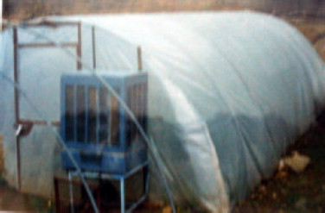
Greenhouse heat and mass transfer fluxes.
Semi cylindrical greenhouse.

Slide 15
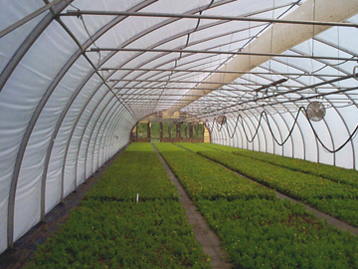

Slide 16
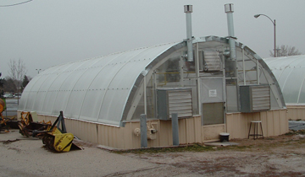

Slide 18
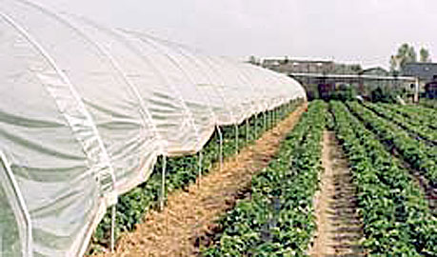
(WALKING TUNNELS)
.
4,65 m - 5 m - 6 m wide with round or straight side.
This WT-tunnel is our most economical tunnel system and easily relocated

Slide 19
Modified quonset

Slide 20
Modified Quonset
وهو تطوير لشكل نصف أسطواني حيث اصبح جانبي البيت قوائم بزاوية 90 درجة وهو يصلح للبيوت المتصلة والمفردة على السواء

Slide 21
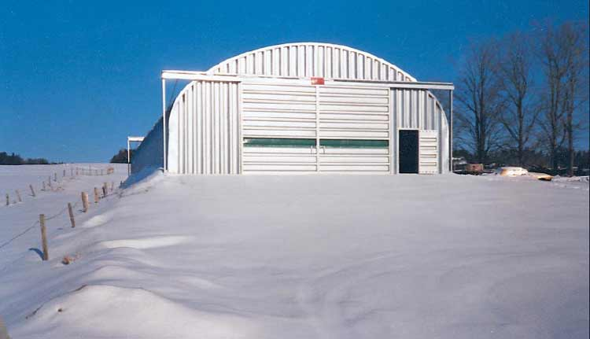

Slide 22
cothic

Slide 23
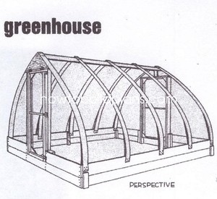

Slide 24
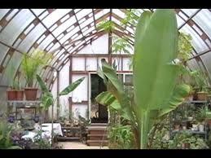

Slide 25
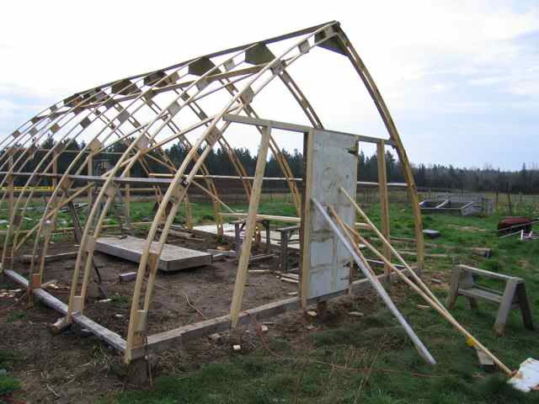
وهو شكل مستدق الراس

Slide 26
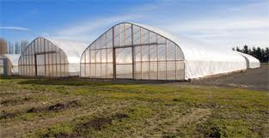

Slide 27
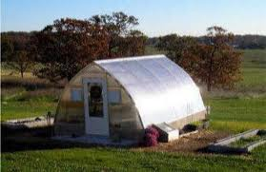

Slide 28
Gable Greenhouse

Slide 29
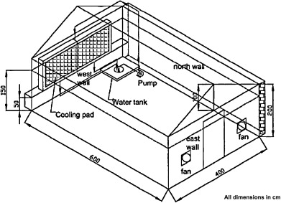
يصلح للبيوت الزجاجية والبلاستيكية سواء كانت مفردة أو متصلة ويعد هذا الشكل اكثر الأشكال شيوعا فى البيوت الزجاجية .
Isometric view of greenhouse showing cooling pad with fan and water trickling arrangement and north wall.

Slide 30
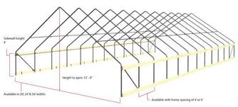

Slide 31
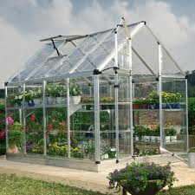

Slide 32
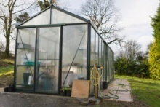
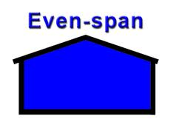

Slide 33
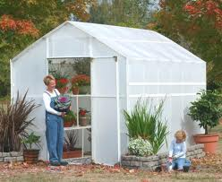

Slide 34
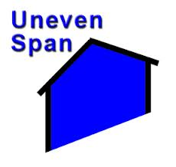
UNEVEN SPAN GREEN HOUSES

Slide 35
يكون أحد جانبي السقف أطول من الجانب الآخر وهو يصلح للبيوت البلاستيكية والزجاجية سواء أكانت متصلة أم غير متصلة لكن لا يشيع استخدامه إلا في البيوت المقامة على جوانب التلال حيث يكون السقف المائل العريض مواجها لأشعة الشمس للسماح بنفاذ اكبر قدر من الطاقة الضوئية لتحسين الإضاءة والتدفئة .

Slide 36
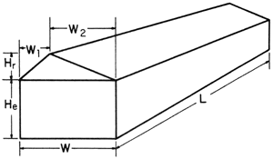

Slide 37
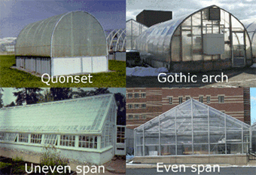

Slide 38
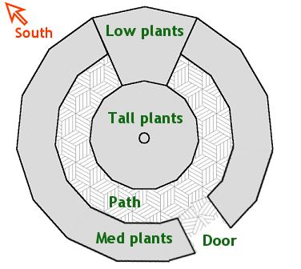
Dome

Slide 39
وهذا النوع من البيوت لا يستخدم إلا في المناطق التي يسودها جو ملبد بالغيوم مع إضاءة شمسية ضعيفة في معظم أوقات السنة حيث يسمح هذا التصميم الهندسي بنفاذ اكبر قدر ممكن من أشعة الشمس وهو لا يصلح إلا للبيوت المفردة.

Slide 40
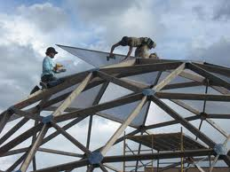
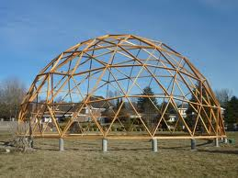

Slide 41
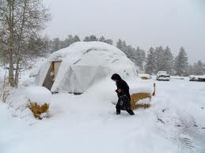
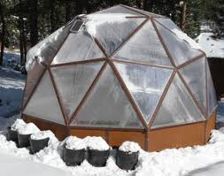

Slide 42
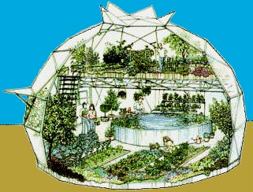

Slide 43
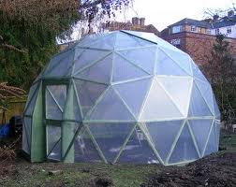

Slide 44
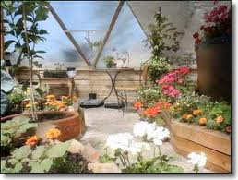

Slide 45
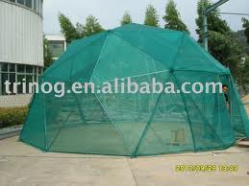

Slide 46
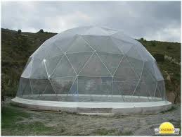

Slide 47
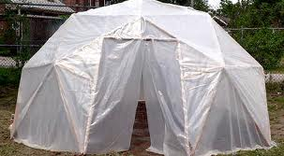

Slide 48
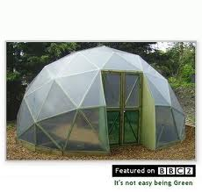

Slide 49
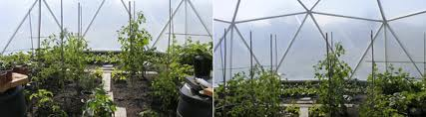

Slide 50
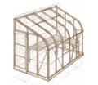
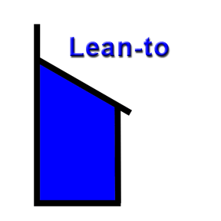
Lean to greenhouses

Slide 51
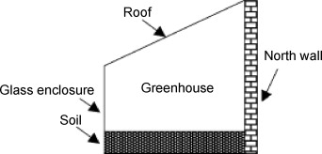
يكون هذا النوع من البيوت ملاصقا لمبنى ويكون السقف فيه منحدرا نحو جانب واحد فقط هو الجانب المواجه للشمس ويكون عادة صغير يستخدم غالبا لإنتاج الشتلات ونباتات الزينة
structure which is attached to another building along the ridgeline

Slide 52
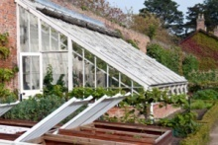

Slide 53
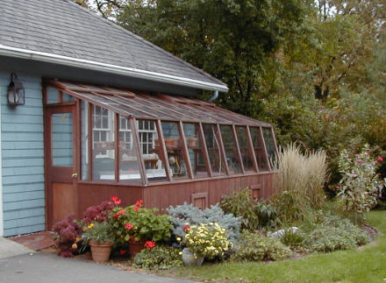

Slide 54
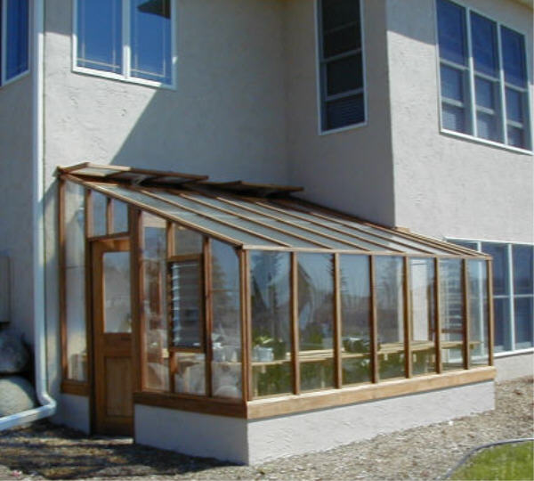

Slide 55
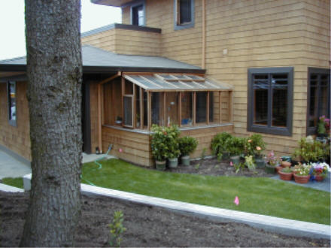

Slide 56


Slide 57


Slide 58


Slide 59


Slide 60


Slide 61


Slide 62


Slide 63


Slide 64


Slide 65


Slide 66


Slide 67


Slide 68


Slide 69


Slide 70

Slant side greenhouse

Slide 71


Tri-pent

Slide 72

Mansard

Slide 73


Slide 74
وهو شكل بكل من جانبيه الطوليين منحدران السفلي منهما اشد انحدارا من العلوي وهو لا يصلح إلا للبيوت المفردة .

Slide 75


Slide 76


Slide 77


Slide 78


Slide 79





Slide 80

Shade houses

Slide 81

Lath houses

Slide 82

Cold farms

Slide 83

Hot beds

Slide 84

البيت المحمي الملكيّ في : Laeken
قطعة فنيّة من البيوت المحمية للقرن التاسع عشر

Slide 85

بيت محمي في امريكا :Saint Paul, Minnesota

Slide 86

Nymphaea
حديقة النباتات في براونشفايغ ، ألمانيا

Slide 87

البيت المحمي الفكتوري, Kew Gardens

Slide 88

بيت محميّ حديث في بريطانيا RHS Wisley

Slide 89
تتعرض مادة البولي اثلين الى التلف نتيجة تعرضها للاشعة فوق البنفسجية

Slide 90

تراكم الغبار على الفايبركلاس

Slide 91

ارتفاع درجة الحرارة واختلافها يؤدي الى التشقق

Slide 92

Double layering polyethylene

Slide 93


Slide 94


Slide 95


